Slide 1
ΧΟΛΗΔΟΧΟΣ ΚΥΣΤΗ – ΧΟΛΗΦΟΡΑ
Στρατηγούλα Σακελλαρίου Επικ. Καθηγήτρια Παθολογικής Ανατομικής Α’ Εργ/ριο Παθολογικής Ανατομικής Ιατρική Σχολή ΕΚΠΑ

Slide 2
ΟΝΤΟΓΕΝΕΣΗ ΧΟΛΗΦΟΡΟΥ ΔΕΝΔΡΟΥ
Χολαγγειακοί
δίσκοι
8-12η εβδομάδα
Notes:
Foregut (up to ampulla). Ductal plates, found in fetal and neonatal livers, give rise to small intrahepatic BDs, whereas the elongation and molding of the hepatic diverticulum give rise to the large
intrahepatic and extrahepatic BDs

Slide 3
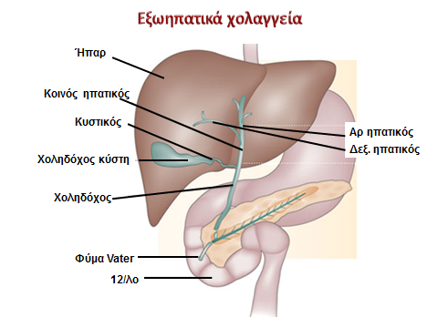
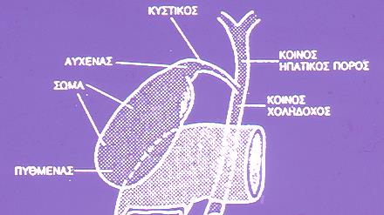
Εξωηπατικά χοληφόρα
Δεξιός και αριστερός ηπατικός πόρος
Κοινός ηπατικός πόρος
Χοληδόχος πόρος
Χοληδόχος κύστη και κυστικός πόρος
13% του πληθυσμού έχει κάποια ανατομική ανωμαλία. Η γνώση των ανωμαλιών αυτών είναι απαραίτητη για μία ασφαλή χειρουργική επέμβαση

Slide 4
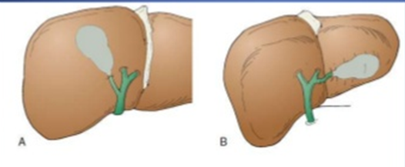
Συγγενείς ανωμαλίες χοληδόχου κύστεως
Διπλή Χκ
αγενεσία: 0,02% του πληθυσμού
διπλή κύστη: 0,02%
παρουσία διαφράγματος, εκκολπώματος
έκτοπη χοληδόχος κύστη (ενδοηπατική)
ελεύθερη: κρέμεται συνήθως από την κοίτη του ήπατος με μια μακριά περιτοναϊκή πτυχή
Διάφραγμα
Εκκόλπωμα
‘Εκτοπος ιστός στη Χκ:
γαστρικός ή εντερικός βλεννογόνος, παγκρεατικός, επινεφριδικός, θυρεοειδικός ιστός
Ενδοηπατική Χκ Χκ στον αρ λοβό

Slide 5
Συγγενείς ανωμαλίες κυστικού πόρου
παράλληλη πορεία με το χοληδόχο πόρο
απόν ή πολύ βραχύς με ευρεία εκβολή στον κοινό ηπατικό
αριστερή εκβολή στον κοινό ηπατικό
εκβολή στο ΔΕ ηπατικό πόρο

Slide 6
Συγγενείς ανωμαλίες χοληφόρων πόρων
ενδοηπατική συμβολή (ΔΕ) και (ΑΡ) ηπατικού πόρου
(95% η συμβολή γίνεται εκτός των πυλών)
χαμηλή συμβολή
διπλή παράλληλη πορεία, με χωριστή εκβολή στο 12/λο

Slide 7
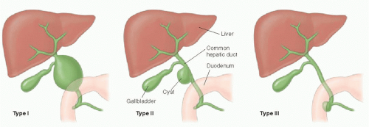
Συγγενείς ανωμαλίες χοληφόρων πόρων
ατρησία: 0,03%-0,05% των γεννήσεων (κλινικά: αποφρατικός ίκτερος)
συγγενής κυστική διάταση του χοληδόχου πόρου: τύποι Ι-V
(επιπλοκές: λοίμωξη, χολική ίνωση,
παγκρεατιτιδα, π.υπέρταση, Ca )
Συγγενής κυστική διάταση χοληδόχου πόρου

Slide 8
Ατρητικές χολαγγειοπάθειες
σε νεογνά και παιδιά
Ατρησία εξωηπατικών χολαγγείων
Απουσία ή ατρησία ενδοηπατικών χολαγγείων
( σ. Alagille)

Slide 9
Ατρησία εξωηπατικών χολαγγείων.
Υπόλειμμα χολαγγείου μεσα σε πυκνό ινώδη ιστό

Slide 10
Φυσιολογική λειτουργία χοληδόχου κύστης
Αποθηκεύει και συμπυκνώνει τη χολή
Αυξάνει το ιξώδες της χολής μέσω της απελευθέρωσης βλέννης από το επιθήλιο που την επενδύει
Απελευθερώνει τη χολή στο δωδεκαδάκτυλο μέσω διέγερσης από την τροφή (λίπος) υπό την επίδραση της χολοκυστοκινίνης.

Slide 11
Χολολιθίαση
Παρουσία λίθων στην κοιλότητα της χοληδόχου κύστεως ή των χοληφόρων πόρων (χοληδοχολιθίαση)
Εξαιρετικά συχνή στις δυτικές κοινωνίες
Σπάνια στις αναπτυσσόμενες χώρες
Συχνά παραμένει αδιάγνωστη και αποτελεί τυχαίο εύρημα

Slide 12
Χολή
Παράγεται στα ηπατοκύτταρα και τροποποιείται από τα χολαγγειοκύτταρα κατά την πορεία της στο χοληφόρο δένδρο
Συστατικά:
97–98% νερό
0,7% χολικά άλατα
0,2% χολερυθρίνη
0,51% λίπη (χοληστερόλη, λιπαρά οξέα και φωσφολιπίδια/λεκιθίνη)
200 ​​mEq/l ανόργανα άλατα
ηλεκτρολύτες, βαρέα μέταλλα, ένζυμα,
κυτταροκίνες, εξωτοξίνες, φάρμακα

Slide 13
Χολή
Περίπου 400 έως 800 χιλιοστόλιτρα χολής παράγονται την ημέρα σε ενήλικες ανθρώπους.
Βοηθά στην πέψη των λιπιδίων στο λεπτό έντερο-γαλακτωματοποίηση των λιπιδίων στα τρόφιμα
Αποθηκεύεται και συγκεντρώνεται στη χοληδόχο κύστη
Μετά το φαγητό η αποθηκευμένη χολή εκκρίνεται στο δωδεκαδάκτυλο
Σκούρο πράσινο έως κιτρινωπό-καφέ χρώμα: δύο κύριες χρωστικές
-χολερυθρίνη-κίτρινη
-η χολοπρασίνη (οξειδωμένη μορφή)-πράσινη.
Notes:
Milliequivalents per litre (mEq/L)

Slide 14
Χολή
Συστατικά:
Νερό, χολικά άλατα, χολερυθρίνη, χοληστερόλη, φωσφολιπίδια
Φυσιολογικά η χοληστερόλη της χολής διατηρείται ως εναιώρημα μέσω μικυλλίων φωσφολιπίδίων (κυριότερο η λεκιθίνη)
Η υπερκορεσμένη χολή είναι λιθογόνος γιατί σχηματίζονται πυρήνες λιθίασης
Στη συνέχεια οι λίθοι μεγενθύνονται

Slide 15
Το αρχικό πρόβλημα είναι ο υπερκορεσμός της χολής. Η χολή φυσιολογικά περιέχει χοληστερόλη, που διατηρείται ως εναιώρημα μέσω μικυλλίων φωσφολιπιδίων που περιέχουν λεκιθίνη, καθώς επίσης και χολικά οξέα και χρωστικές που προέρχονται από τη χολερυθρίνη. Μέσα στην υπερκορεσμένη, λιθογόνο χολή σχηματίζονται πυρήνες λιθίασης και στη συνέχεια οι λίθοι μεγενθύνονται (Εικόνα 10.16). Οι λίθοι μπορεί να είναι μονήρεις ή πολλαπλοί, μικροί ή μεγάλοι (Εικόνα 10.17). Οι λίθοι ενίοτε αποτελούνται κυρίως από χοληστερόλη ή πιο συχνά, έχουν χαμηλό περιεχόμενο χοληστερόλης και ως κύρια συστατικά χολικά άλατα και χολοχρωστική (μικτοί λίθοι). Οι έγχρωμοι λίθοι είναι μικρότεροι και έχουν υψηλότερο περιεχόμενο χολερυθρίνης, με ένα μόνο ελάχιστο ποσό χοληστερόλης. Είναι λιγότερο συχνοί και παρατηρούνται τυπικά στους ασθενείς με αιμολυτικές διαταραχές, όπως στην οικογενή σφαιροκυττάρωση
Σε μερικές περιπτώσεις η περίσσεια της χοληστερόλης φαγοκυτταρώνεται από τα μακροφάγα στο χόριο της χοληδόχου κύστης. Αυτές οι συναθροίσεις των αφρωδών μακροφάγων προσεκβάλλουν στο βλεννογόνο της χοληδόχου κύστης και διακρίνονται ως κίτρινα στίγματα, εικόνα γνωστή ως χοληστερίνωση ή χοληδόχος κύστη δίκην «φράουλας». Η χοληστερίνωση δεν έχει καμία κλινική σημασία.

Slide 16
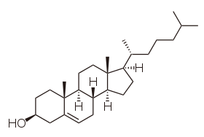
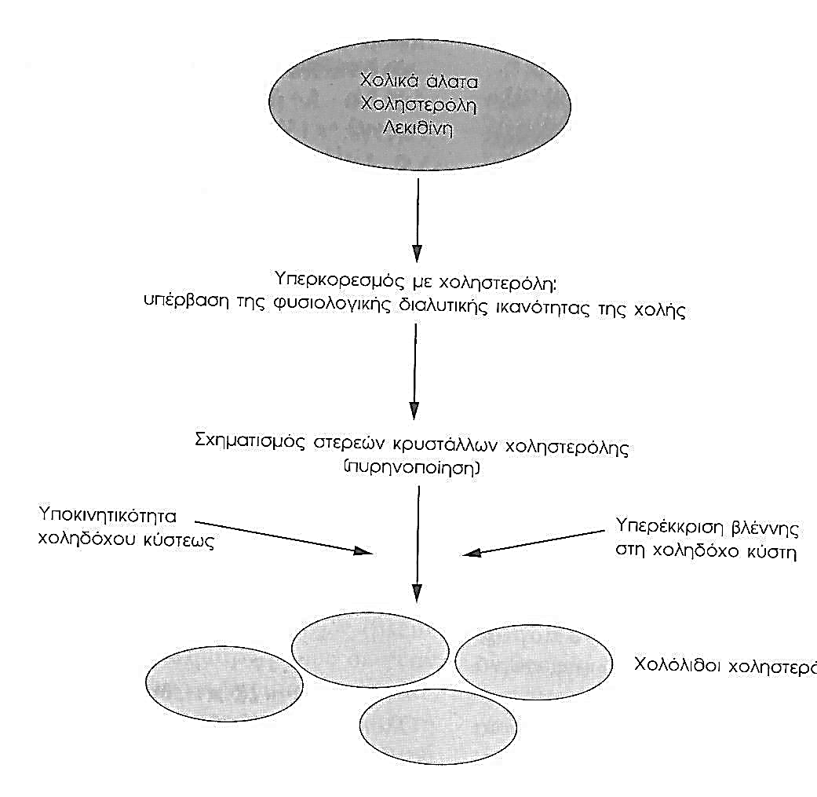
Χολικά άλατα
Χοληστερόλη
Λεκιθίνη
Cholesterol
Υπερκορεσμός με χοληστερόλη: υπέρβαση της φυσιολογικής διαλυτικής ικανότητας της χολής
Σχηματισμός στερεών κρυστάλλων χοληστερόλης
(πυρηνοποίηση)
Χολόλιθοι χοληστερόλης
Notes:
A cholesterol is a sterol (or modified steroid),[3] a type of lipid.[1] Cholesterol is biosynthesized by all animal cells and is an essential structural component of animal cell membranes. When chemically isolated, it is a yellowish crystalline solid. Cholesterol also serves as a precursor for the biosynthesis of steroid hormones, bile acid[4] and vitamin D.

Slide 17
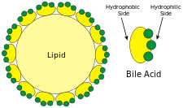
Τα ανιόντα χολικού άλατος είναι υδρόφιλα στη μία πλευρά και υδρόφοβα από την άλλη πλευρά. Κατά συνέπεια, τείνουν να συσσωματώνονται γύρω από σταγονίδια λιπιδίων (τριγλυκερίδια και φωσφολιπίδια) για να σχηματίσουν μικκύλια, με τις υδρόφοβες πλευρές προς το λίπος και τις υδρόφιλες πλευρές στραμμένες προς τα έξω. Οι υδρόφιλες πλευρές είναι αρνητικά φορτισμένες και αυτό το φορτίο εμποδίζει τα σταγονίδια λίπους που είναι επικαλυμμένα με χολή να επανασυσσωματωθούν σε μεγαλύτερα σωματίδια λίπους.
Η λεκιθίνη (/ˈlɛsɪθɪn, ˈlɛsəθ-/, από την ελληνική λήκυθος "κρόκος") είναι ένας γενικός όρος που προσδιορίζει οποιαδήποτε ομάδα κιτρινο-καφέ λιπαρών ουσιών που απαντώνται σε ζωικούς και φυτικούς ιστούς που είναι αμφίφιλοι - προσελκύουν τόσο νερό όσο και λιπαρές ουσίες (και έτσι είναι τόσο υδρόφιλα όσο και λιπόφιλα) και χρησιμοποιούνται για την εξομάλυνση των υφών των τροφίμων, τη γαλακτωματοποίηση, την ομογενοποίηση υγρών μιγμάτων και την απώθηση κολλητικών υλικών

Slide 18
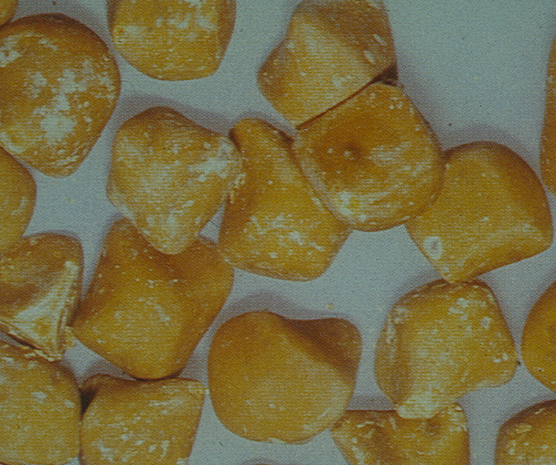
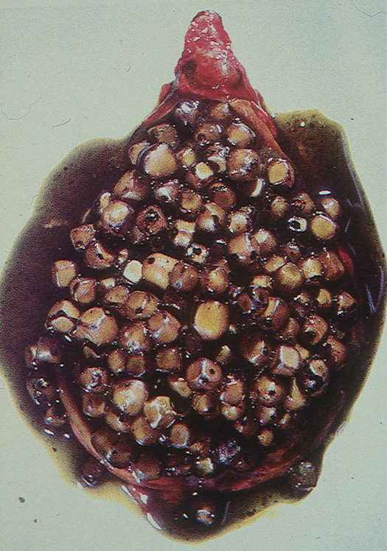
Χολολιθίαση
Οι λίθοι μπορεί να είναι μονήρεις
ή πολλαπλοί, μικροί ή μεγάλοι
Ενίοτε αποτελούνται κυρίως από χοληστερόλη (χοληστερινικοί λίθοι)
Συχνά, έχουν χαμηλό περιεχόμενο χοληστερόλης και ως κύρια συστατικά χολικά άλατα και χολοχρωστικές (μικτοί λίθοι)

Slide 19
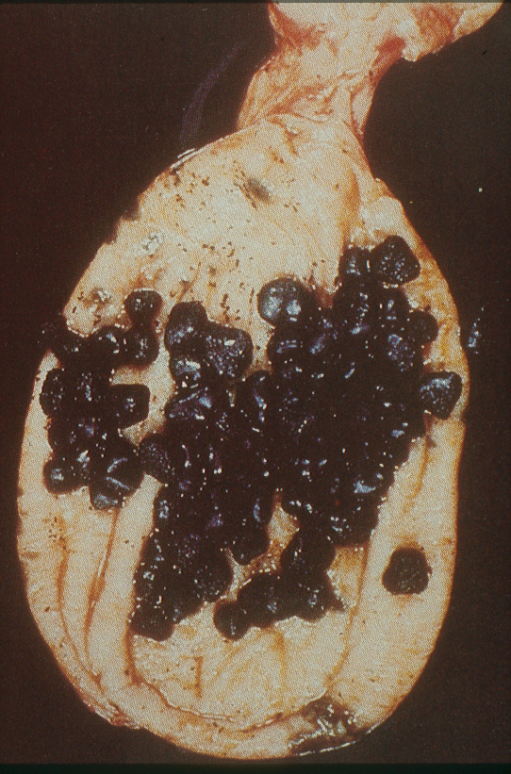
Χολολιθίαση
Οι έγχρωμοι (χρωστικοί) λίθοι είναι μικρότεροι
Υψηλότερο περιεχόμενο χολερυθρίνης, με μόνο ελάχιστο ποσό χοληστερόλης
Λιγότερο συχνοί
Τυπικά σε ασθενείς με αιμολυτικές διαταραχές (οικογενή σφαιροκυττάρωση )

Slide 22
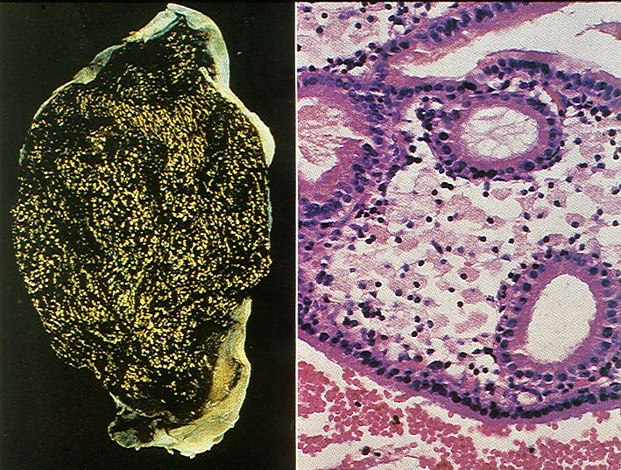
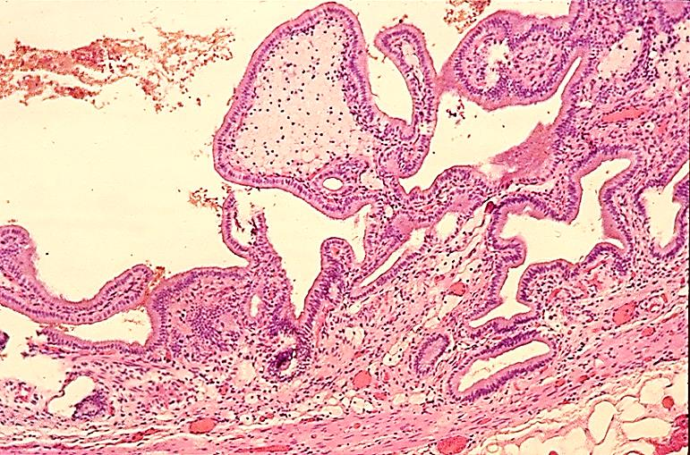
Χοληστερίνωση χοληδόχου κύστεως
Συχνά συνυπάρχει με χολολιθίαση
Μακροσκοπικά: κίτρινες γραμμώσεις στο βλεννογόνο
Μικροσκοπικά: άθροιση αφρωδών (λιποειδοφόρων) μακροφάγων στο βλεννογόνο
Απουσία κλινικής σημασίας

Slide 23
Χολοκυστίτιδα
Οξεία χολοκυστίτιδα
Χρόνια χολοκυστίτιδα

Slide 24
Οξεία χολοκυστίτιδα
Αρχικό συμβάν: κάκωση του βλεννογόνου της χοληδόχου κύστης λόγω χολολίθων
Συχνά συνυπάρχει απόφραξη του κυστικού πόρου
Eπιπρόσθετη λοίμωξη από σαπροφυτικά βακτηρίδια του εντέρου επιδείνωση οξείας φλεγμονώδους απάντησης

Slide 25
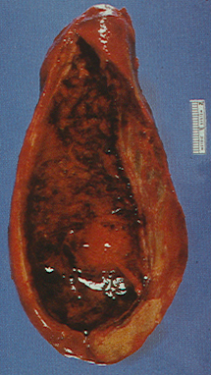
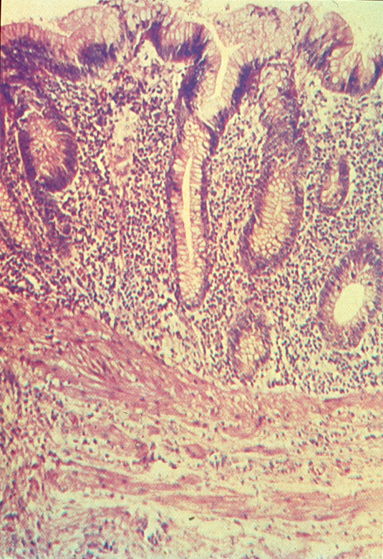
Ιστολογική εικόνα οξείας χολοκυστίτιδας
Μακροσκοπικά
τοίχωμα υπεραιμικό, έντονα οιδηματώδες ή αιμορραγικό
λίθοι στη κοιλότητα, ενσφηνωμένος λίθος στον κυστικό πόρο
Μικροσκοπικά
εξέλκωση βλεννογόνου
αγγειακή συμφόρηση, οίδημα
εξίδρωμα, πολυμορφοπυρηνική διήθηση τοιχώματος
Εμπύημα: διατεταμένη ΧΚ πλήρης πυώδους υλικού
δ.δ. από βλεννοκήλη: συσσώρευση στείρας βλέννης που διατείνει τη χοληδόχο κύστη
Notes:
Η απόφραξη του κυστικού πόρου εάν δεν συνυπάρχει λοίμωξη μπορεί να προκαλέσει συσσώρευση στείρας βλέννης, που διατείνει τη χοληδόχο κύστη και δημιουργεί βλεννοκήλη.

Slide 27
Χρόνια χολοκυστίτιδα
Αποτέλεσμα της μακροχρόνιας παραμονής χολόλιθων στη χοληδόχο κύστη
Μπορεί να παρατηρηθεί μετά επανειλημμένων προσβολών οξείας χολοκυστίτιδος
Συχνά υποκλινική εικόνα
Κλινική εικόνα: ήπια ενοχλήματα στο δεξιό υποχόνδριο, δυσπεπτικές διαταραχές ή περιοδικές κρίσεις ηπατικού κωλικού

Slide 28
Ιστολογική εικόνα χρόνιας χολοκυστίτιδας
Μακροσκοπικά:
τοίχωμα παχυσμένο και υπόσκληρο με συμφύσεις στον ορογόνο
βλεννογόνος ατροφικός, με δοκιδώδη όψη, με ή χωρίς εστιακές εξελκώσεις και αιμορραγικές διηθήσεις
Μικροσκοπικά:
διήθηση βλεννογόνου και τοιχώματος από κύτταρα χρόνιας φλεγμονής
ατροφία ή υπερπλασία βλεννογόνου, ίνωση τοιχώματος, υπερτροφία μυϊκών ινών
εστίες ψευδοπυλωρικής, εντερικής μετάπλασης ή και δυσπλασίας του επιθηλίου
καταδύσεις του βλεννογόνου στο υποκείμενο μυϊκό τοίχωμα
(Rokitansky – Aschoff)

Slide 29
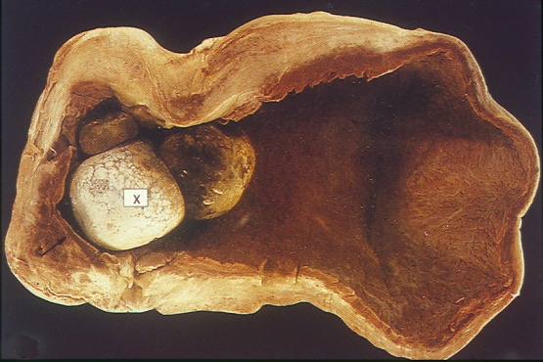
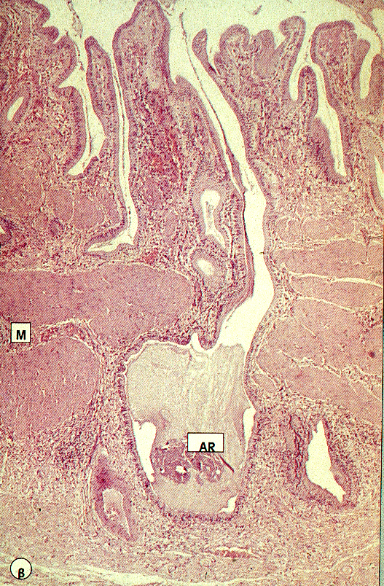
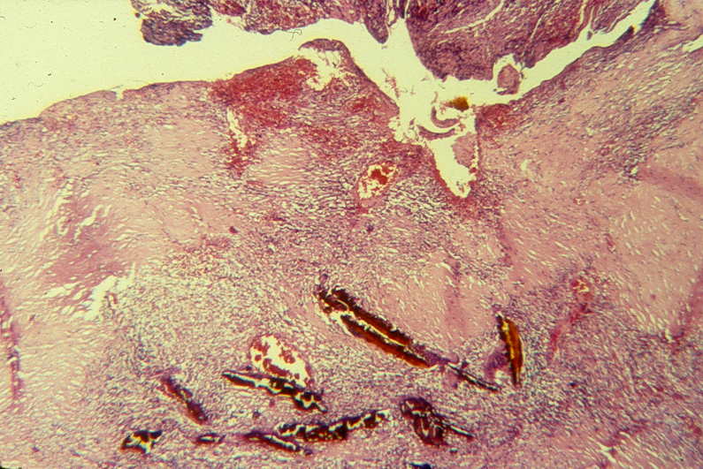
Χρόνια χολοκυστίτιδα
παρουσία λίθων
εξέλκωση του βλεννογόνου
ίνωση και χρόνια φλεγμονή
καταδύσεις Rokitansky Aschoff

Slide 30
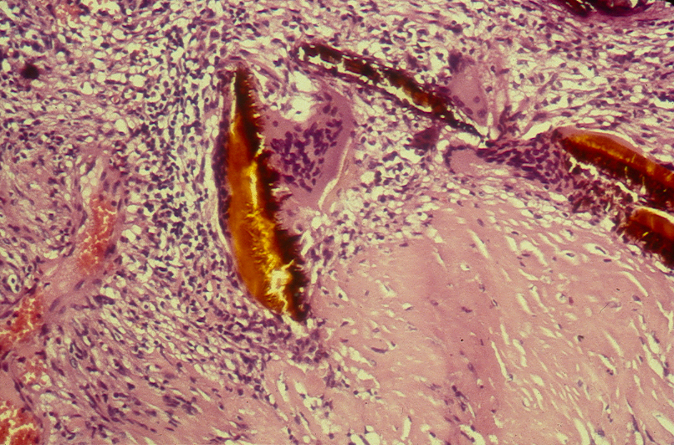
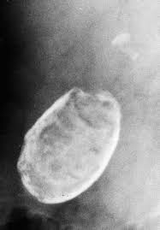
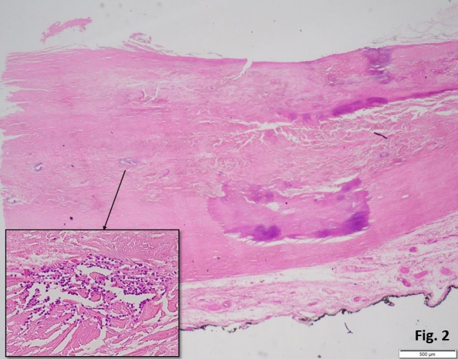
Ειδικοί τύποι χρόνιας χολοκυστίτιδος
Λεμφοζιδιακή
Ηωσινοφιλική
Ξανθοκοκκιωματώδης :
-αφρώδη ιστιοκύτταρα
-πολυπύρηνα γιγαντοκύτταρα
-κρύσταλλοι χοληστερόλης
Πορσελανοειδής: διάχυτη αποτιτάνωση του τοιχώματος (10% ανάπτυξη Ca)
Notes:
Η παρουσία χοληστερίνης και χολής μέσα στις κατεστραμένες καταδύσεις ενίοτε διεγείρει ξανθοκοκκιωματώδη αντίδραση, με μεγάλους αριθμούς αφρωδών ιστιοκυττάρων και πολυπύρηνων γιγαντοκυττάρων τύπου ξένου σώματος που περιέχουν κρυστάλλους χοληστερόλης

Slide 31
Οξεία χολοκυστίτιδα
Χρόνια χολοκυστίτιδα
Η χρόνια χολοκυστίτιδα σχετίζεται συνήθως με χολολιθίαση και είναι συχνό επακόλουθο οξείας χολοκυστίτιδας ή αναπτύσσεται υποκλινικά
Η οξεία χολοκυστίτιδα είναι δυνατόν να αναπτυχθεί σε έδαφος χρόνιας χολοκυστίτιδας

Slide 32
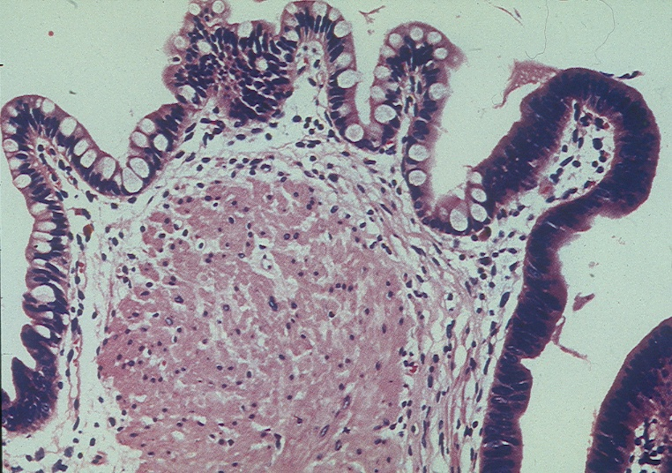
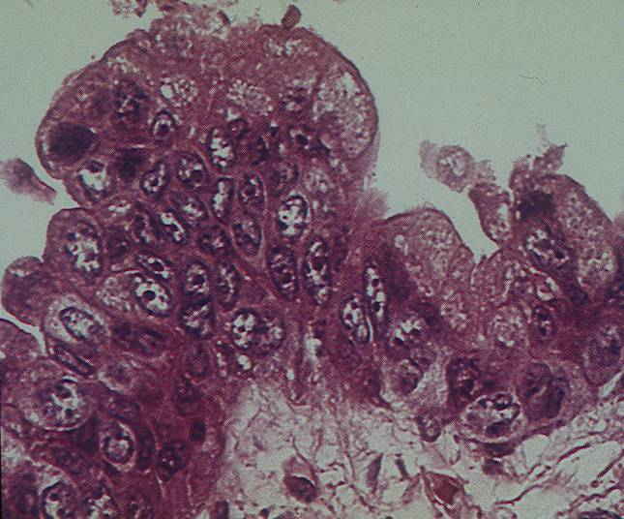
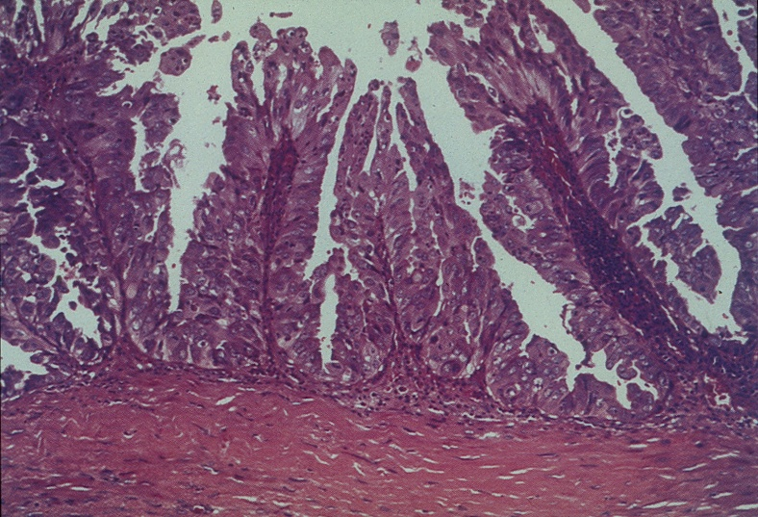
Προκαρκινωματώδεις αλλοιώσεις
Eνδοεπιθηλιακή νεοπλασία/δυσπλασία (BiIIN) I-III)
-----------------------------------------------------------------------------------------------------
Ενδοκυστικά θηλώδη νεοπλάσματα

Slide 33
Καρκίνωμα χοληδόχου κύστεως
Tο συχνότερο νεόπλασμα των χοληφόρων
0.4% των εγχειρήσεων της χοληδόχου κύστης
συχνότερο στις γυναίκες (3-4/1)
6 ή 7 δεκαετία
Αιτιολογικοί παράγοντες
χολολιθίαση (~90% των περιπτώσεων)
γεωγραφική κατανομή και φυλή (χώρες της Λατινικής Αμερικής, Ινδιάνοι)
Παράγοντες κινδύνου
πορσελανοειδής χοληδόχος κύστη, ελκώδης κολίτις, πολυποδίαση του κόλου,
σύνδρομο Gardner, ανώμαλη επικοινωνία μεταξύ χοληδόχου και
παγκρεατικού πόρου

Slide 34
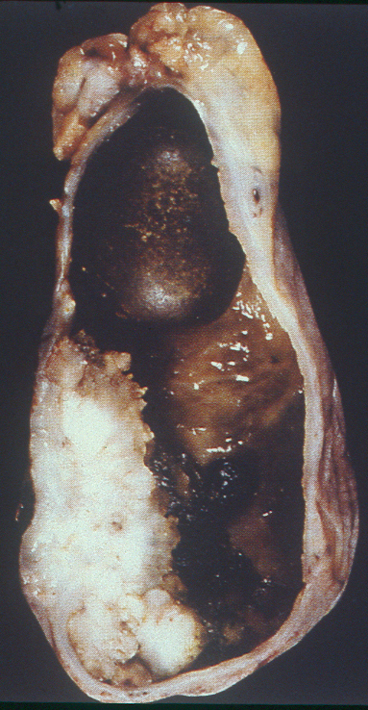
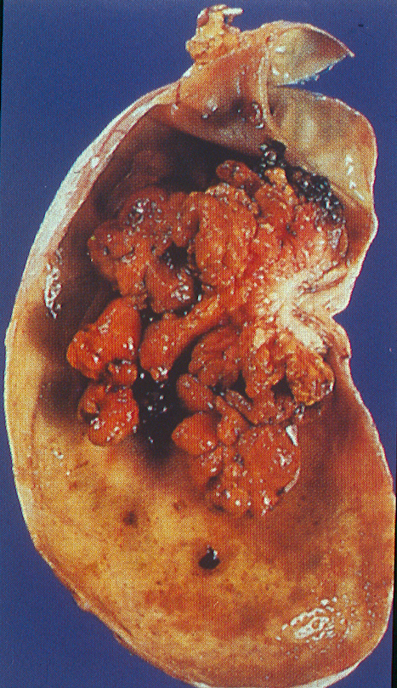
ΚΑΡΚΙΝΩΜΑ ΧΟΛΗΔΟΧΟΥ ΚΥΣΤΕΩΣ
διάχυτη ανάπτυξη (70%)
πολυποειδής μάζα (30%)

Slide 35
Καρκίνωμα χοληδόχου κύστεως
Αδενοκαρκινώματα (billiary, intestinal type)
Αδενοπλακώδες καρκίνωμα
Καρκίνωμα από πλακώδες επιθήλιο
Βλεννώδες αδενοκαρκίνωμα
Αδενοκαρκίνωμα τύπου signet-ring
Αδιαφοροποίητο καρκίνωμα
Αδενοκαρκίνωμα από διαυγή κύτταρα
Νευροενδοκρινικά νεοπλάσματα
Καρκινοειδή,
Νευροενδοκρινικά καρκινώματα από μικρά ή μεγάλα κύτταρα,
Μικτά: αδενοκαρκινώματα με νευροενδοκρινικά στοιχεία)

Slide 36
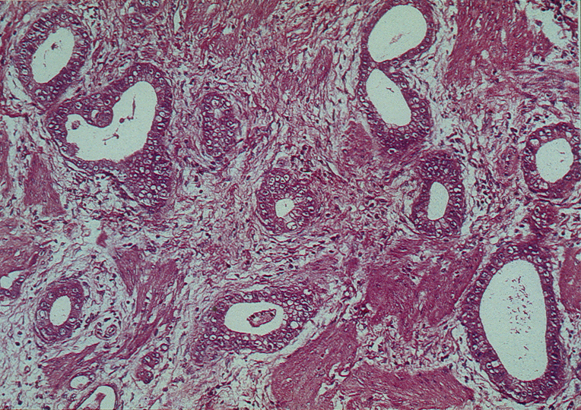
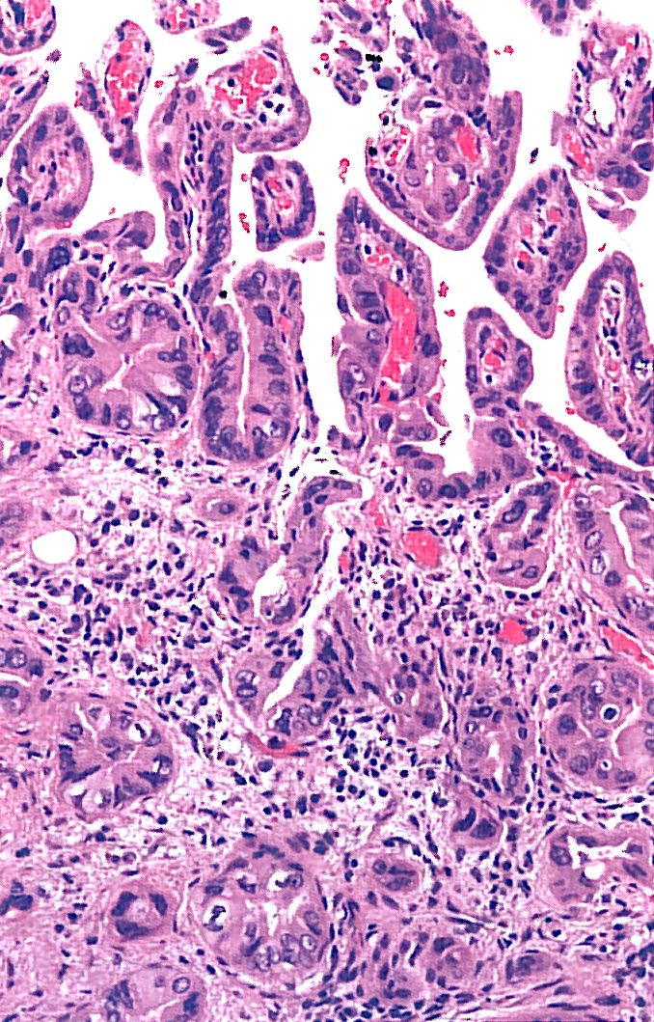
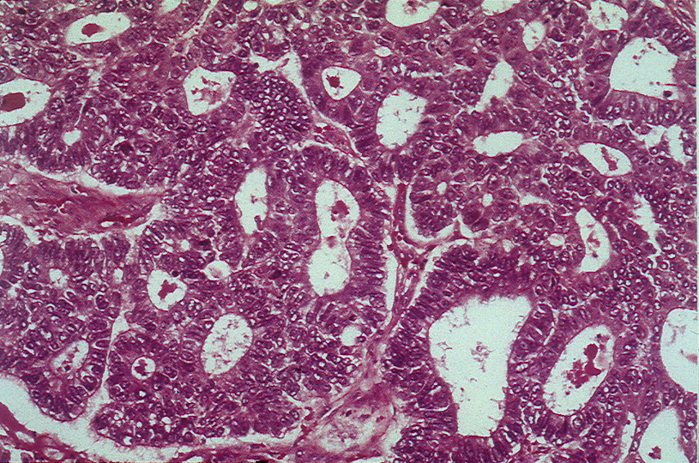
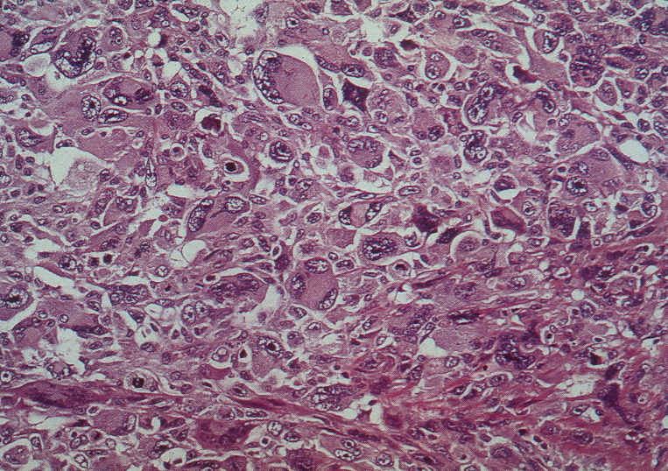
Καρκίνωμα χοληδόχου κύστεως
αδενοCa επί εδάφους ενδοκυστικού θηλώδους νεοπλάσματος
καλά διαφοροποιημένο αδενοCa
αναπλαστικό καρκίνωμα

Slide 37
Καρκίνωμα χοληδόχου κύστεως
κλινικές εκδηλώσεις
τυχαίο εύρημα (σε έδαφος χολολιθίασης)
πόνος, ναυτία, έμετοι, απώλεια βάρους
ίκτερος, ηπατομεγαλία, ψηλαφητή μάζα στο (ΔΕ) υποχόνδριο
επέκταση κατά συνέχεια ιστού στο ήπαρ
μεταστάσεις
στους λεμφαδένες
στο ήπαρ
στο στομάχι,
στο δωδεκαδάκτυλο
πρόγνωση → πολύ κακή (στο ½ των περιπτώσεων έχει δώσει μεταστάσεις κατά τον χρόνο της επέμβασης)
μέσος όρος επιβίωσης → περίπου 6 μήνες

Slide 38
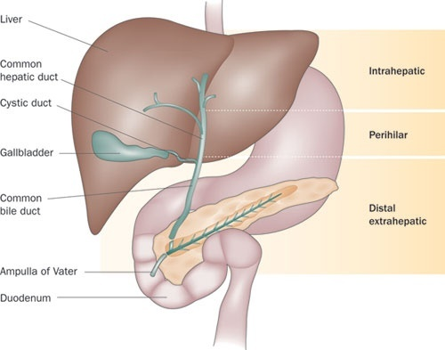
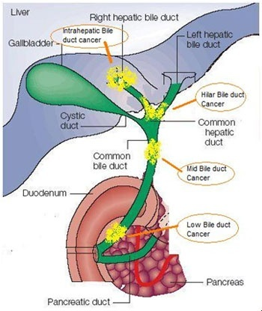
Εξωηπατικά Χοληφόρα

Slide 39
Καρκίνωμα εξωηπατικών χοληφόρων
Εντόπιση
άνω τριτημόριο ~ 50% (πύλες ήπατος μέχρι την συμβολή του κυστικού πόρου)
εξαιρέσιμοι 20%-50%
μέσο τριτημόριο 25% (κυστικός πόρος μέχρι χείλος 12/λου)
εξαιρέσιμοι 30%-60%
κάτω τριτημόριο ~20% (οπισθοδωδεκαδακτυλική και ενδοπαγκρεατική μοίρα)
εξαιρέσιμοι 50%
διάχυτο 5%

Slide 40
Καρκινωμα εξωηπατικων χοληφορων
Αντίστοιχο του καρκινώματος των ενδοηπατικών χοληφόρων
Προσβάλλονται άνδρες και γυναίκες με ίση συχνότητα, ηλικίας 70-75 ετών
αιτία άγνωστη
(παράγοντες κινδύνου: λιθίαση, ιδιοπαθής φλεγμονώδης νόσος του εντέρου, κύστη χοληδόχου πόρου, νόσος Caroli)
προκαρκινωματώδεις αλλοιώσεις
BiIIN
Ενδοπορικά θηλώδη νεοπλάσματα

Slide 41
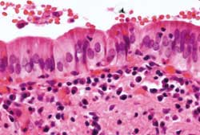
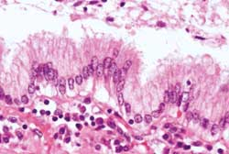
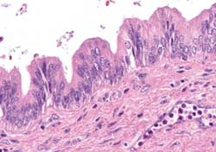
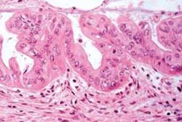
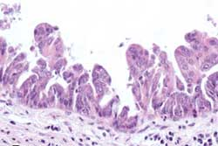
Ενδοεπιθηλιακή νεοπλασία χοληφόρων πόρων BilIN
Φυσιολογικό επιθήλιο
Υπερπλαστικό επιθήλιο
BilIN-1
BilIN-2
BilIN-3

Slide 42
Καρκίνωμα εξωηπατικών χοληφόρων Κλινικές εκδηλώσεις
ίκτερος: (90%),
υπέρχρωση των ούρων (65%)
αποχρωματισμός των κοπράνων (60%)
πόνος: (30-40%)
δυσπεπτικά ενοχλήματα
απώλεια βάρους (40%)
χολαγγειακές κρίσεις (15%)
σημείο Courvoisier: αυξανόμενος ανώδυνος ίκτερος, με ψηλαφητή χοληδόχο κύστη

Slide 43
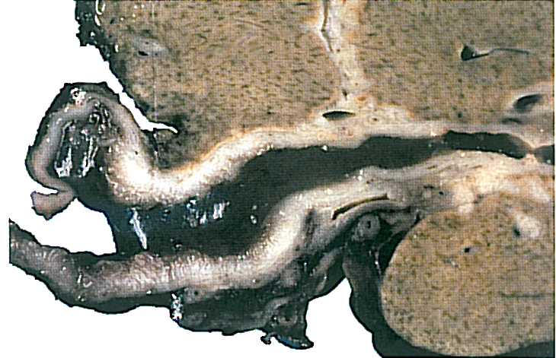
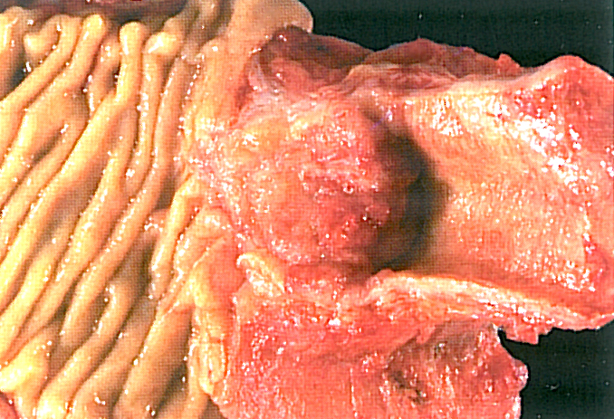
Καρκίνωμα εξωηπατικών χοληφόρων
Μακροσκοπικά
ενδοτοιχωματικό
εκβλαστητικό, προς τον αυλό
οζώδες, μέσα στο τοίχωμα με προβολή των όζων προς τον αυλό

Slide 44
Καρκίνωμα εξωηπατικών χοληφόρων
Μικροσκοπικά
αδενοκαρκινώματα:
(billiary, gastric foveolar, intestinal type)
αδενοπλακώδες καρκίνωμα
καρκίνωμα από πλακώδες επιθήλιο
καρκινοσάρκωμα
καρκίνωμα από διαυγή κύτταρα
βλεννώδες αδενοκαρκίνωμα
αδιαφοροποίητο καρκίνωμα

Slide 45
Καρκίνωμα εξωηπατικών χοληφόρων
Διαφορική διάγνωση
χολολιθίαση
νεοπλάσματα κεφαλής παγκρέατος
μετεγχειρητικές στενώσεις
ιδιοπαθής σκληρυντική χολαγγειΐιδα
χρόνια παγκρεατίτιδα
πρόγνωση
είναι λιγότερο κακή, συγκριτικά με το καρκίνωμα της χοληδόχου κύστεως, γιατί δίνει νωρίτερα κλινικά συμπτώματα

